Slide 1

Big Data – Data Mining

Slide 2

Geschichte von Target
Notes:
Geschichte von Target

Slide 3
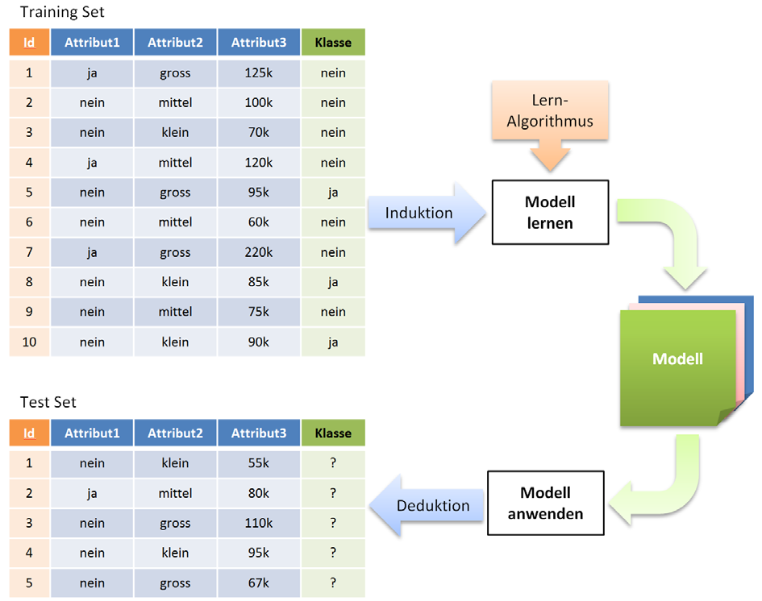
Data Mining – Daten Bergbau
Regeln lernen
Regel
Set
Regeln anwenden

Slide 4
Unsere Daten
Werkzeug | Medikamente | Kosmetik | Früchte | Schwanger?
outdoor | chemisch | parfümiert | viel | nein
outdoor | chemisch | parfümiert | wenig | nein
outdoor | pflanzlich | parfümiert | viel | ja
indoor | homöopathisch | parfümiert | viel | ja
kein | homöopathisch | kein parfüm | viel | ja
kein | homöopathisch | kein parfüm | wenig | nein
kein | pflanzlich | kein parfüm | wenig | ja
indoor | chemisch | parfümiert | viel | nein
kein | chemisch | kein parfüm | viel | ja
indoor | homöopathisch | kein parfüm | viel | ja
indoor | chemisch | kein parfüm | wenig | ja
indoor | pflanzlich | parfümiert | wenig | ja
outdoor | pflanzlich | kein parfüm | viel | ja
indoor | homöopathisch | parfümiert | wenig | nein

Slide 5
Lernregel
Werkzeug
outdoor
outdoor
outdoor
indoor
kein
kein
kein
indoor
kein
indoor
indoor
indoor
outdoor
indoor
 | Ja | Nein
Werkzeug
outdoor | 2 | 2
indoor | 4 | 2
kein | 3 | 1
Regel | Fehlerquote | Totale Fehlerquote
outdoor → nein indoor → ja kein → ja | 2/4 2/6 1/4 | 5/14

Slide 6
Arbeitsauftrag
Erstellt ein Regel-Set mit der 1R Methode für die Beispieldaten
Überprüft die Regeln anhand der Testdaten
Zeit: 20 Minuten

Slide 7
Naiver Bayes
Alle Kriterien werden als unabhängig betrachtet
Alle Kriterien gleich gewichtet
Ein Mass für die Eintretens-Wahrscheinlichkeit

Slide 8
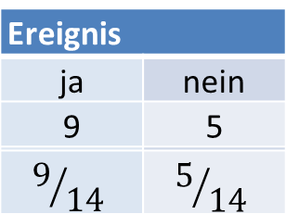
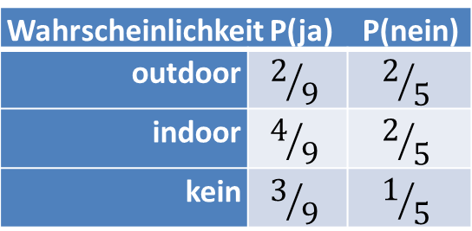
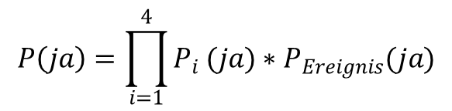
Naiver Bayes
 | Ja | Nein
Werkzeug
outdoor | 2 | 2
indoor | 4 | 2
kein | 3 | 1
Werkzeug
outdoor
outdoor
outdoor
indoor
kein
kein
kein
indoor
kein
indoor
indoor
indoor
outdoor
indoor
Wahrscheinlichkeit P(ja) P(nein)
outdoor | $$2/9$$ | $$2/5$$
indoor | $$4/9$$ | $$2/5$$
kein | $$3/9$$ | $$1/5$$
Ereignis
ja | nein
9 | 5
$$9/{14}$$ | $$5/{14}$$
Wahrscheinlichkeit für JA:
$$P\left(ja\right)=\prod_{i=1}^{4}{P_{i} (ja)}∗P_{Ereignis}(ja)$$

Slide 9
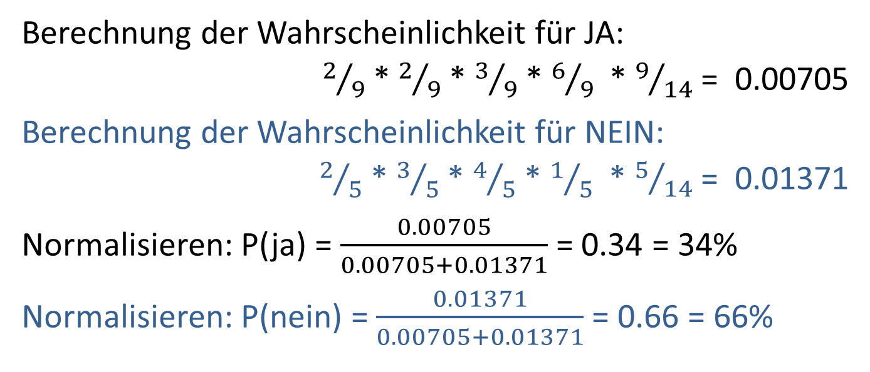
Berechnung der Wahrscheinlichkeit, dass das Ereignis eintritt.
Werkzeug | Medikamente | Kosmetik | Früchte | Schwanger?
outdoor | chemisch | parfümiert | viel | ?
outdoor | chemisch | parfümiert | wenig | ?
Berechnung der Wahrscheinlichkeit für JA:
$2/9$ * $2/9$ * $3/9$ * $6/9$ * $9/{14}$= 0.00705
Berechnung der Wahrscheinlichkeit für NEIN:
$2/5$ * $3/5$ * $4/5$ * $1/5$ * $5/{14}$= 0.01371
Normalisieren: P(ja) = $\frac{0.00705}{0.00705+0.01371}$ = 0.34 = 34%
Normalisieren: P(nein) = $\frac{0.01371}{0.00705+0.01371}$ = 0.66 = 66%

Slide 10
Arbeitsauftrag
Berechne die Wahrscheinlichkeiten je Attribut
Berechne die Eintretenswahrscheinlichkeit der Fakten 1 und 5 aus dem Test-Set
Vergleiche die Wahrscheinlichkeit gemäss naivem Bayes mit den Werten im Test-Set.
Zeit: 30 Minuten
Material: Aufgabenblatt, Taschenrechner

Slide 11
Entscheidungsbaum
Werkzeug
outdoor
indoor
kein
Medikamente
Nein
Kosmetik
chemisch
pflanzlich
homöopathisch
parfümiert
kein Parfüm
Nein
Ja
Ja
Früchte
Ja
wenig
viel
Nein
Ja

Slide 12
Arbeitsauftrag
Erstellt einen möglichst kompakten Entscheidungsbaum
Testet den Baum mit den Test-Fakten
In 4er Gruppen
Zeit: 15 Minuten
Material: Fakt-Karten, Flip-Chart Blatt, Stift

Slide 13
Regeln lernen
Regel
Set
Regeln anwenden
Regeln aus Daten generiert.
Aufgrund von "Lisas" Einkaufsliste, kann eine Aussage gemacht werden über ihren "Zustand"
Interessant wäre nun ihr zukünftiges Einkaufsverhalten!

Slide 14

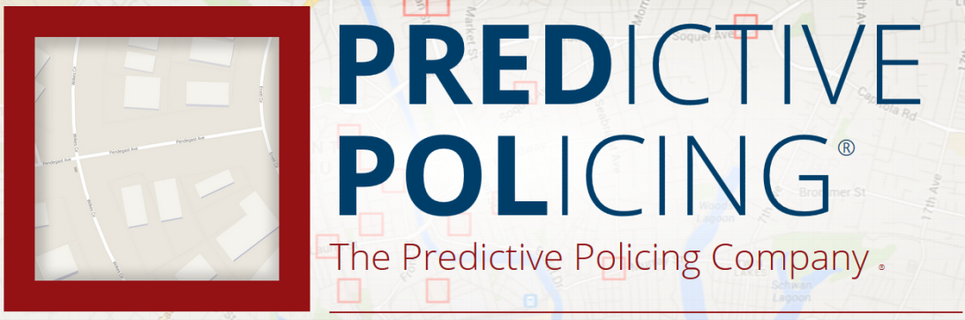
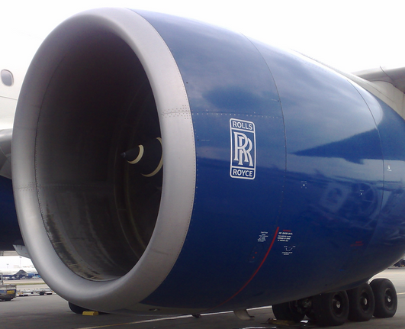
Voraussagen aufgrund von Datenanalysen

Slide 15



Daten wiederverwenden!
100 Mio User

Slide 16
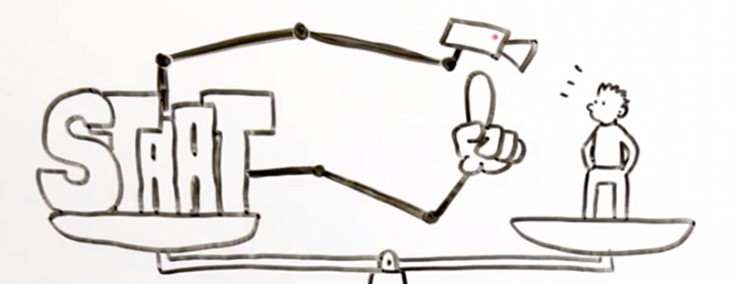



Schattenseiten

Slide 17
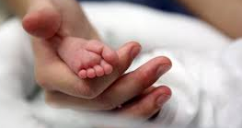
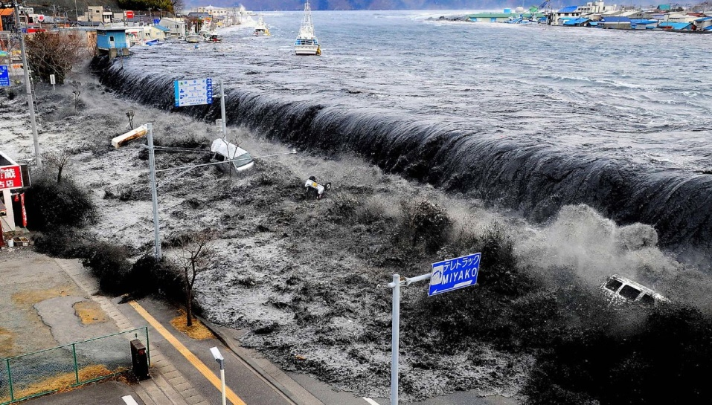
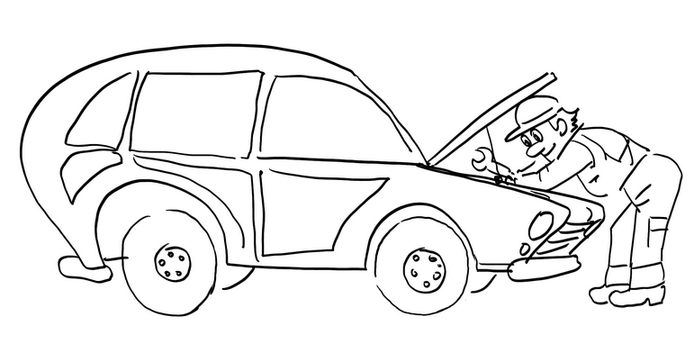
Positives

Slide 18
Die Frage ist WIE Big Data angewendet wird!
Big Data sagt NICHTS über Ursachen
Kann helfen die Welt besser verstehen.
Die Daten sind nur Schatten der Wirklichkeit!

